Slide 1



Case técnico
Data Science

Slide 2



Temos tantas campanhas e ofertas disponíveis, por onde começamos?
Ter um objetivo claro
Antes de iniciar qualquer processo de análise ou modelagem, é importante definir qual o objetivo que se deseja alcançar, assim evitamos análises que não chegam a lugar nenhum e modelos que não prevêem nada
Ser o mestre dos dados
Diagnosticar o que temos disponível de informação sobre clientes, ofertas e campanhas, auxilia na construção do problema
Conectar os pontos
Uma vez que entendemos como nossos dados são alimentados, conseguimos desenhar os cenários desejados de acordo com o objetivo definido previamente
Criar informação
a partir da informação
Como já dizia Lavoisier, "Na natureza, nada se cria, nada se perde, tudo se transforma". Assim também podemos pensar para os dados! Somos capazes de criar inúmeras possibilidades a partir de informações brutas
Testar múltiplos cenários
Nem toda informação será valiosa para todo tipo de problema e filtrar as informações que trazem interpretabilidade e ganho reais ao problema é uma tarefa que requer consistência!
Decisões baseadas em dados
Avaliar os resultados com diligência pode ser decisivo na hora de não apenas criar boas políticas e tomar decisões mais assertivas, mas também conhecer os riscos envolvidos.

Slide 3
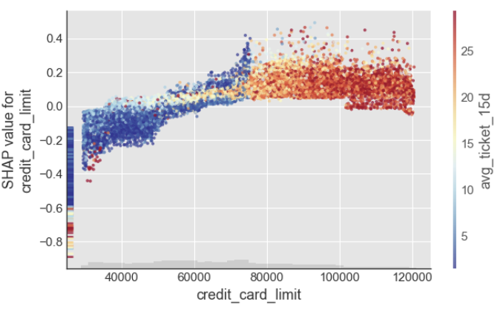
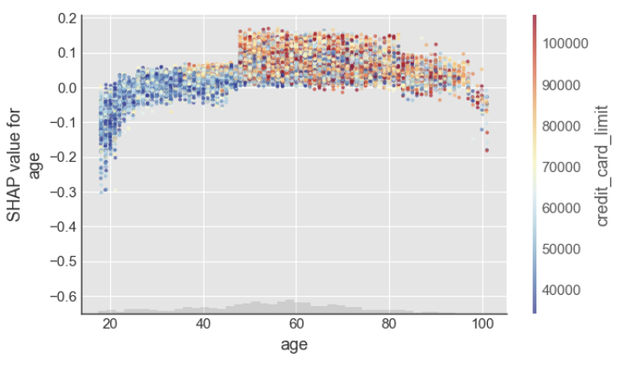

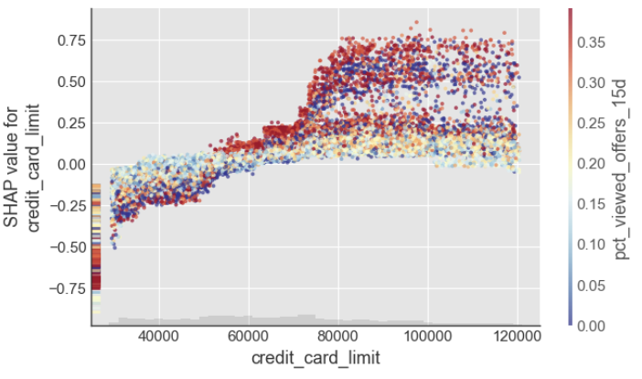
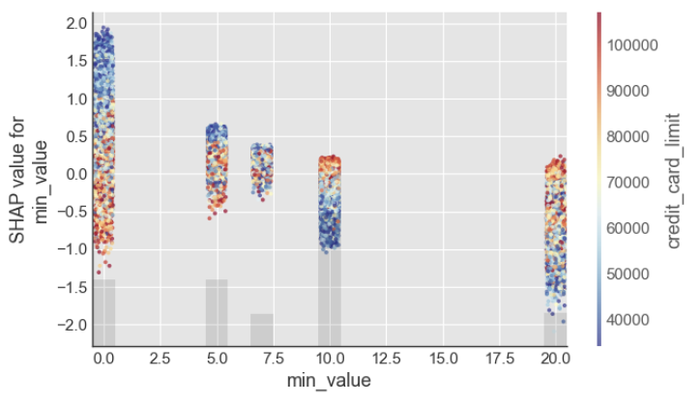
E como o modelo ajuda a entender o perfil e comportamento dos clientes?
Aumento do ticket médio
Associado a público 50+
Maior limite no cartão de crédito
Maior % de visualização de ofertas
Pouco impactado por valor mínimo
Notes:
SHAP Values segmentados
Rode o SHAP para os subgrupos: por tipo de oferta, por canal, por faixa etária etc., para entender os fatores decisivos de conversão em cada cenário.

Slide 4
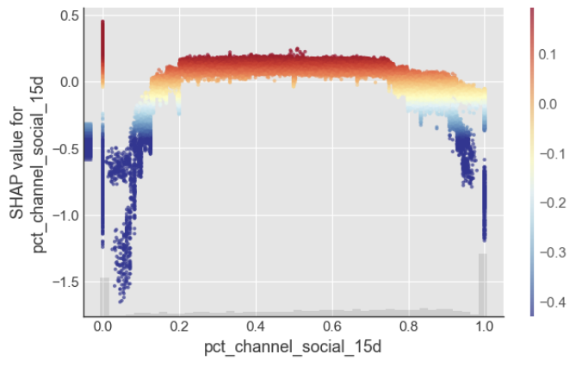
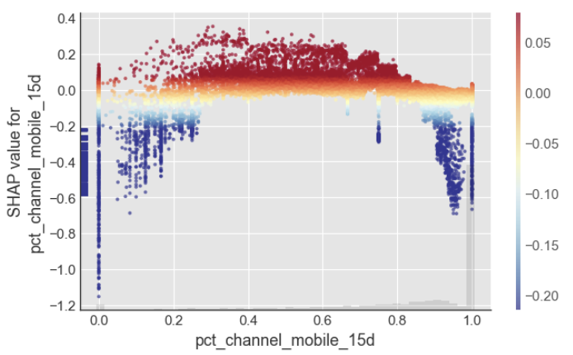

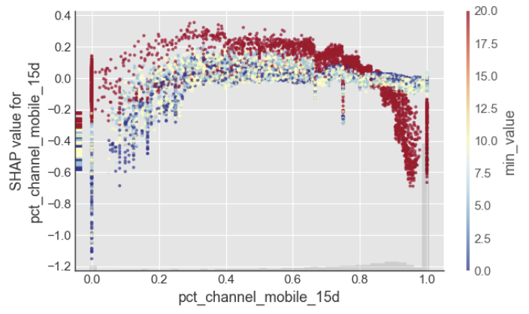
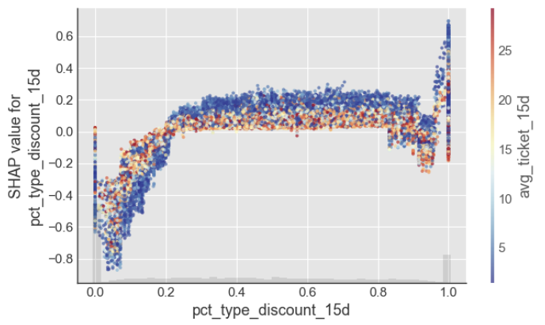
E como o modelo ajuda a entender o perfil e comportamento dos clientes?
Os valores extremos detratores podem indicar a importância da diversificação de canais por cliente durante as campanhas
Tipos de oferta e canais de divulgação
A concentração da divulgação pelo app causa inversão no interesse por ofertas de maior valor mínimo
CLiente com ticket médio histórico mais baixo impulsionam ofertas de desconto
Notes:
SHAP Values segmentados
Rode o SHAP para os subgrupos: por tipo de oferta, por canal, por faixa etária etc., para entender os fatores decisivos de conversão em cada cenário.

Slide 5
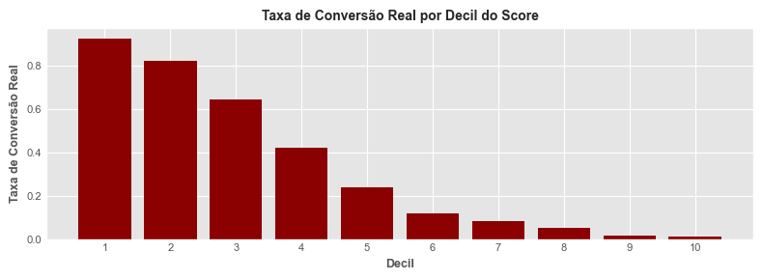
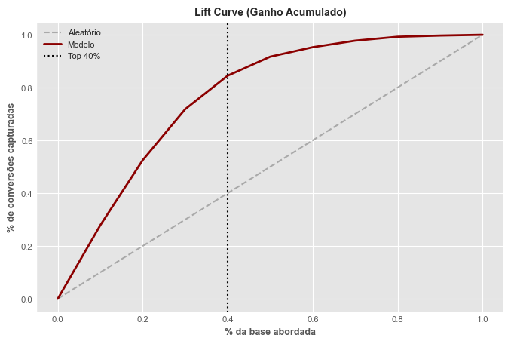
Okay, mas se só posso distribuir cupons para um % da base, qual o tamanho da oportunidade?
Threshold | % Oportunidades aproveitadas | % Clientes com oferta | Top-K | Precisão@K | Cobertura@K | Lift@K
≥ 0.90 | 10% | 22,5% | 430 | 0,93 | 0,29 | 2,79x
≥ 0.70 | 20% | 41,3% | 880 | 0,86 | 0,56 | 2,63x
≥ 0.40 | 40% | 68,5% | 1.550 | 0,71 | 0,84 | 2,11x
Conseguimos assegurar uma boa precisão e garantir benefícios para cerca de 70% dos nossos clientes
Notes:
Lift Curve e Gains Chart
Use esses gráficos para embasar decisões como:
Se só posso distribuir cupons para 20% da base, qual % de conversões vou capturar?
Se quero capturar 80% das conversões, preciso abordar quantos % da base?
Use isso para negociar com o time de marketing/comercial o volume ideal de cupons por campanha.

Slide 6

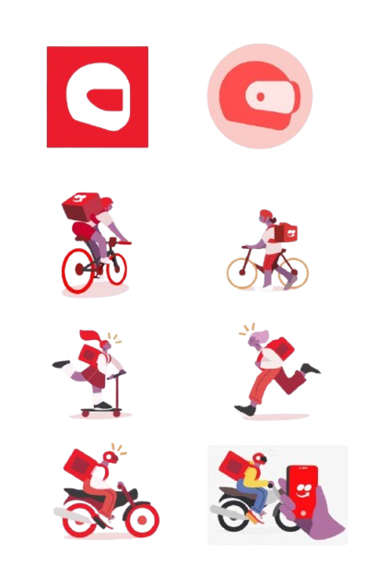
Incrível! O que mais podemos fazer?
38% das combinações
possíveis testadas
Acompanhamento e feedback real
Após liberação dos cupons, acompanhar o desempenho das campanhas e recalibrar as decisões sempre que preciso.
40% das oportunidades testadas foram aproveitadas
Segmentação e Políticas Dinâmicas
Criar regras diferentes para agrupamentos de cliente/oferta e validar a performance do modelo dentro de cada grupo.
Apenas 15% do potencial total capturado
Análise de Custo-Benefício
Conhecendo o custo de distribuição do cupom e o valor esperado de conversão, conseguimos avaliar o retorno sobre o investimento esperado.
Expandir o Potencial Capturado
Aventurar em oportunidades ainda desconhecidas para expandir nosso aprendizado. aumentar o potencial capturado futuro e melhorar o match cliente/oferta.
Notes:
1. Análise de Custo-Benefício
Expected ROI = (Probabilidade de Conversão) × (Lucro Esperado) - Custo do Cupom
2. Segmentação e Políticas Dinâmicas
Ideia: aplicar regras diferentes por tipo de cliente/oferta.
Agrupar clientes por comportamento (ex: frequentes vs novos).
Ver se o modelo tem performance diferente por segmento (ex: AUC por cluster).
Propor thresholds distintos por grupo (ex: 0.7 para clientes novos, 0.6 para clientes recorrentes).
Insight-1:
3. Sugestões de Políticas Concretas
Política de Top K%: Aplicar cupons só para os top 20% pares com maior score.
Política de Precision mínima: Escolher o menor threshold que garante precisão ≥ 25%.
Política de ROI: Só aplica se ROI esperado > 0.
Política de Diversificação: Garante que cada cliente receba no máximo X ofertas.

Slide 7

Obrigada!

